Slide 1
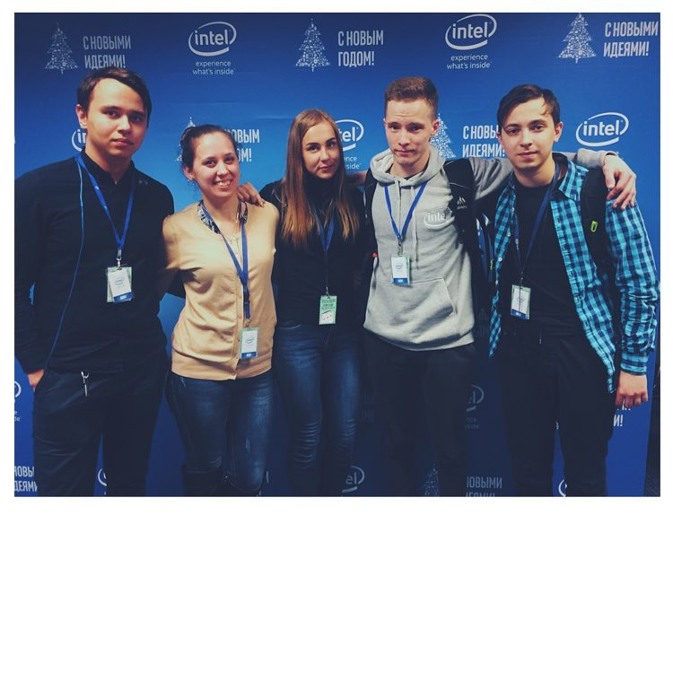
Слава Алексеев
Software engineer
Стас Кузнецов
UI/UX
Анна Тампио
3D designer
Никита Ложников
Hardware engineer
Эвелина Гиндина
Speaker
Yabs labs

